Slide 1
Propuesta de arquitectura en FPGA de un detector de símbolos Near-ML para un receptor OFDM-V2V
Presenta:
Aarón Escoboza Villegas

Slide 2
Contenido
Antecedentes
Estado del arte
Planteamiento del problema
Objetivo
Justificación
limitaciones y delimitaciones
Método
Desarrollo
Resultados
Referencias

Slide 3
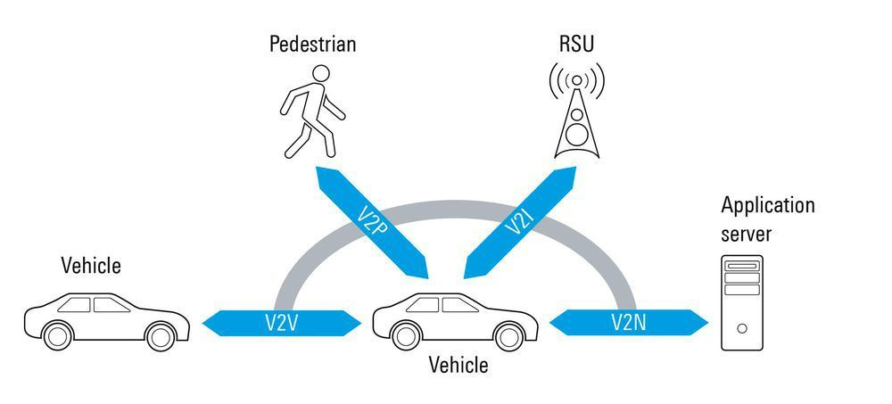
Antecedentes
Debido al gran incremento de vehículos los accidentes y embotellamientos se han presentado con mayor frecuencia lo cual ha producido perdidas humanas y económicas notables.
Algunas organizaciones decidieron incorporar tecnología de comunicación a los vehículos como se muestra en la figura 1.
Figura 1. Comunicación V2X.

Slide 4
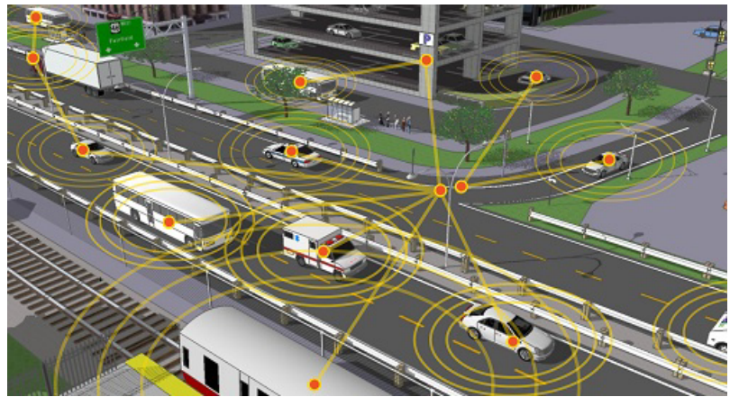
Antecedentes
Para soportar las comunicaciones V2X se crearon dos soluciones:
Comunicaciones dedicadas de rango corto (DSRC).
Tecnologías de redes celulares.
Los escenarios de comunicación V2V son considerados adversos, un escenario possible se observa en la figura 2.
Figura 2. Escenario de comunicación V2V.

Slide 5
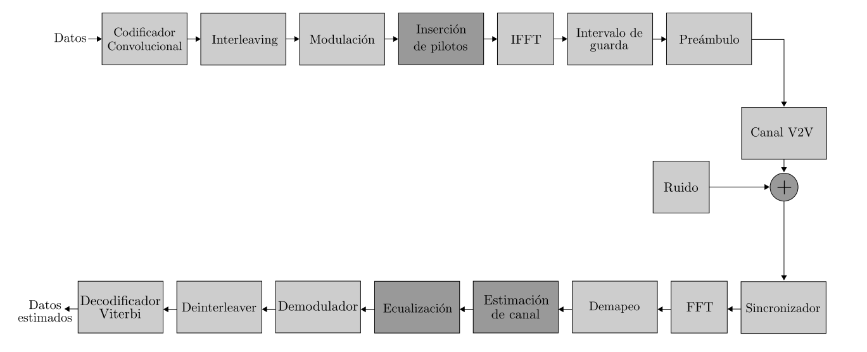
Antecedentes
Figura 3. Diagrama a bloque de un sistema de comunicación V2V.

Slide 6
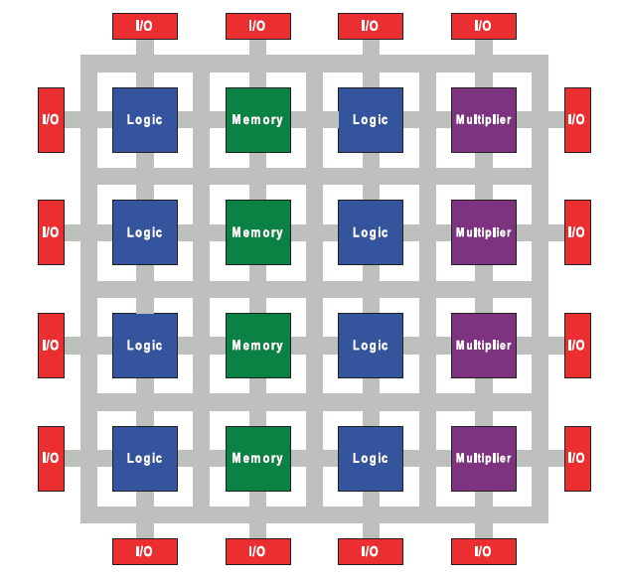
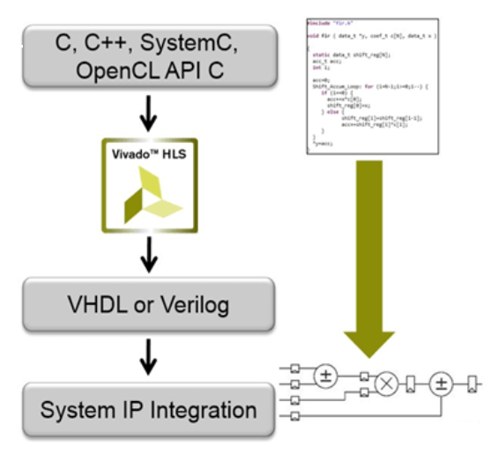
Antecedentes
Para la implementación de los algoritmos se necesitan plataformas que permitan su construccion fisica lo más rapido y eficiente posible. El FPGA (Field Programmable Gate Array) es tecnología que provee grandes ventajas y se compone de los bloques de la figura 4.
Figura 4. Diagrama a bloques de un FPGA.
Figura 5. Diagrama general de Vivado.

Slide 7
Plantamiento del problema
Los sistemas OFDM sufren de un fenómeno llamado interferencia interportadora (inter-carrier interference, ICI), el cual se presenta en mayor medida en la comunicación V2V por las altas frecuencias de dispersión Doppler producidas por la alta movilidad en los enlaces vehiculares. El rendimiento general de los sistemas OFDM-V2V disminuye debido a la presencia de ICI provocando que la tarea de detección de datos sea agotadora [23].
La detección de datos es un proceso que conlleva una complejidad computacional importante en el receptor, la factibilidad de cualquier sistema diseñado para funcionar en canales V2V estará comprometida con el grado de complejidad del detector utilizado. El detector Near-ML es de baja complejidad y mejora el desempeño de BER (Bit Error Rate) [24], sin embargo, no existen arquitecturas de hardware que (incluso a nivel propuesto) permitan su factibilidad de implementación den un FPGA.

Slide 8
Justificación
En la literatura solo se han reportado resultados de simulación por lo que no se tienen sus métricas de eficiencia físicamente.
La factibilidad de cualquier sistema para V2V esta comprometido por el grado de complejidad del detector y su eficiencia.
Una vez el terminado el trabajo se podria continuar con la implementación en un integrado commercial y agregarlo a las aplicaciones V2V.

Slide 9
Objetivo
Desarrollar una propuesta de arquitectura de hardware del algoritmo Near-ML e implementar a nivel RTL-HDL y HLS la etapa de ordenamiento de datos; para la detección de símbolos en el receptor de un sistema SISO-ODFM en ambientes vehiculares V2V con la finalidad de conocer la viabilidad de incorporarlo a los estándares de comunicación actuales.

Slide 10
Delimitaciones y Limitaciones
Delimitaciones
Se realizará la implementación del algoritmo y validación.
No se diseñará el algoritmo
Limitaciones
Recursos institucionales como laboratorio
Tiempo

Slide 11
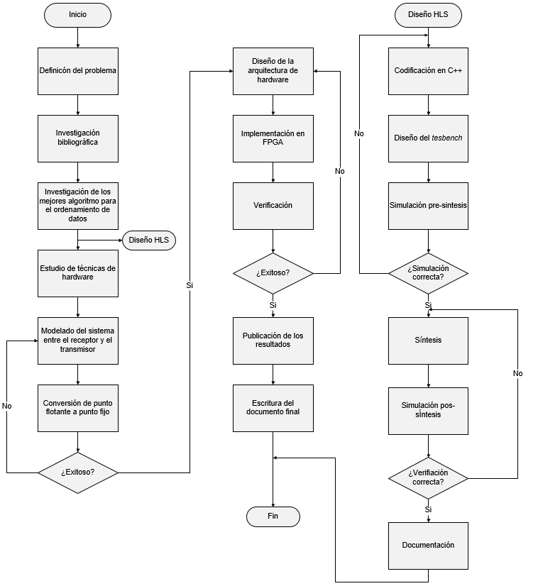
Método
Figura 6. Flujograma de la metodología empleada.

Slide 12
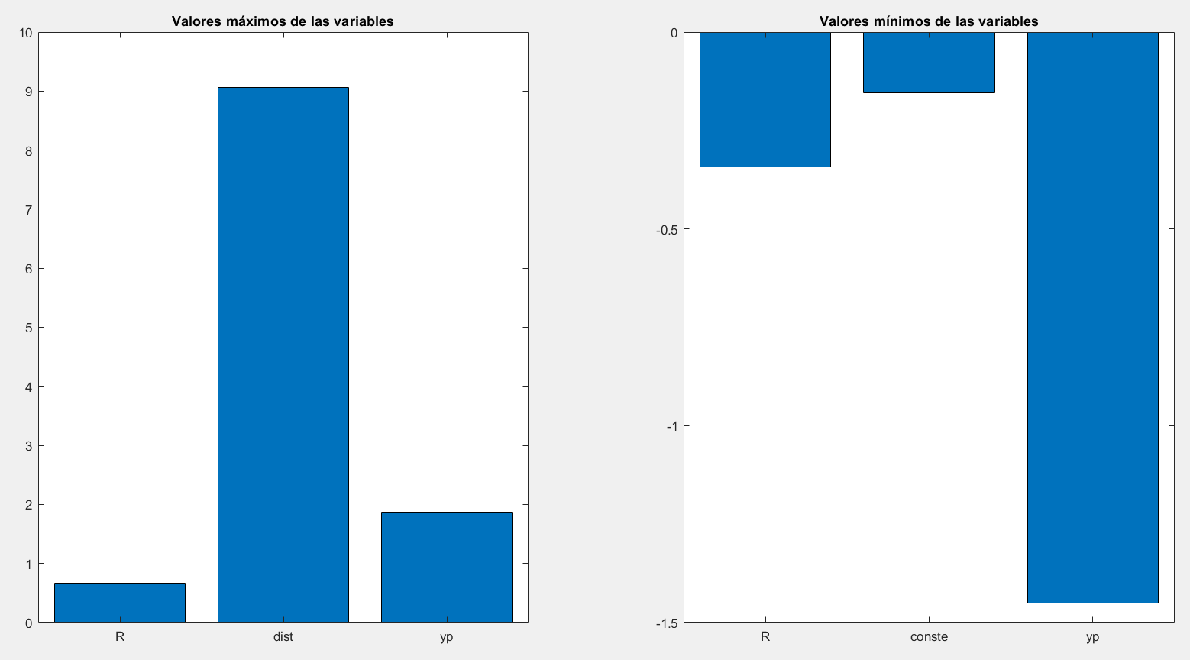
Figura 7. Flujograma de la metodología empleada.

Slide 13
Desarrollo
Algoritmo | Ventajas | Desventajas
Insertion Sort | Simple Fácil de usar Eficiente en listas pequeñas | Deficiente en grandes listas Realiza numerosas comparaciones
Selection Sort | Rendimiento constante Realiza pocos intercambios | Su rendimiento es fácilmente influenciado por el orden inicial de los elementos Realiza numerosas comparaciones
Bubble Sort | Fácil implementación Fácil de comprender | Deficiente en grandes listas Requiere muchas lecturas y escrituras en memoria
Heap Sort | Es efectivo con datos desordenados Tiene un buen desempeño promedio | Es complejo No es estable

Slide 14
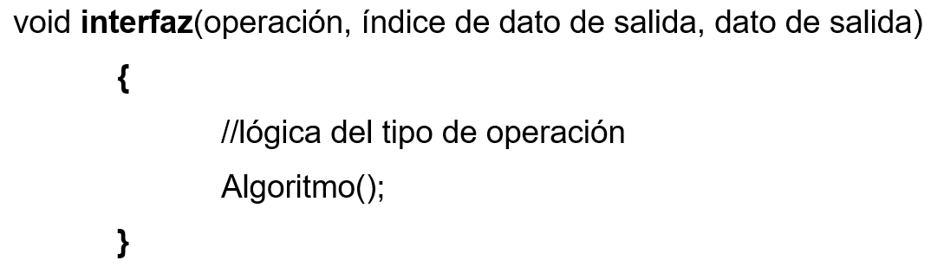
Figura 8. Flujograma de la metodología empleada.

Slide 15
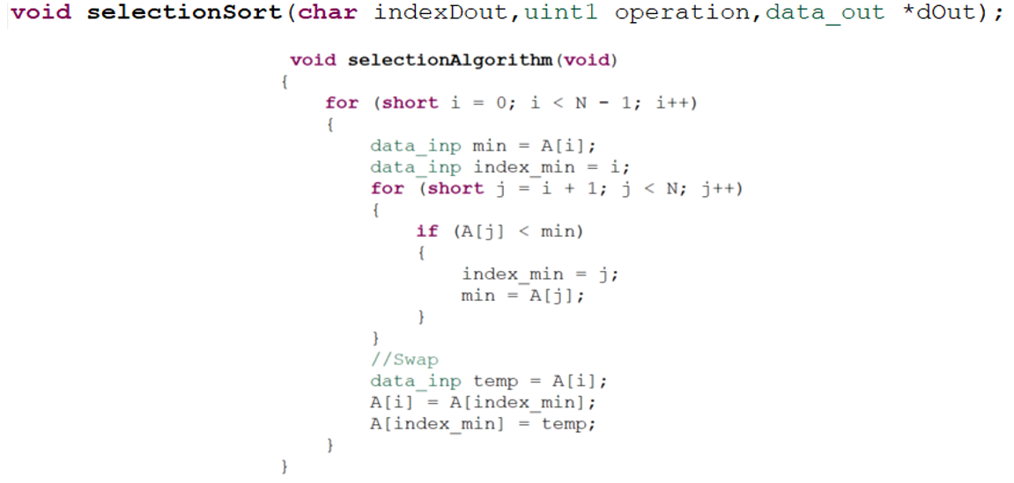
Figura 9. Flujograma de la metodología empleada.

Slide 16
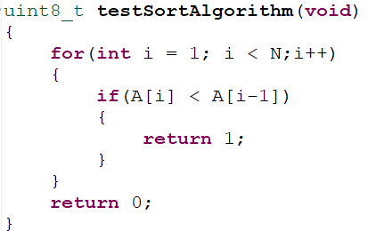
Figura 9. Flujograma de la metodología empleada.

Slide 17
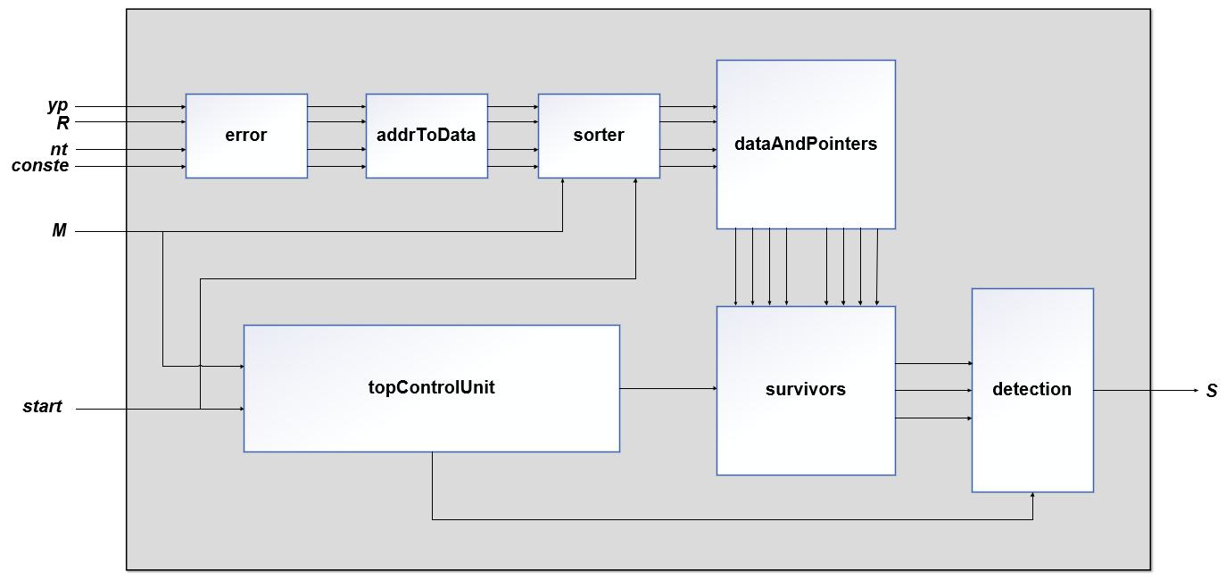
Figura 9. Flujograma de la metodología empleada.

Slide 18
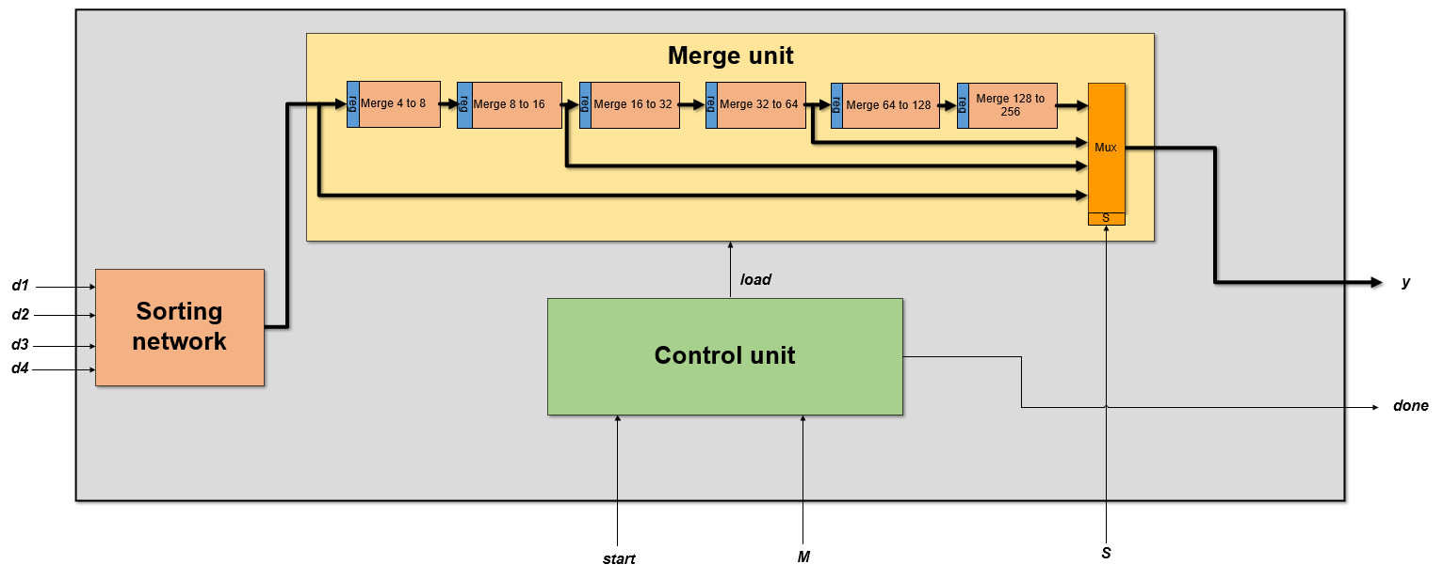
Figura 9. Flujograma de la metodología empleada.

Slide 19
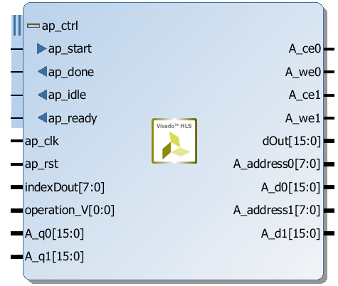
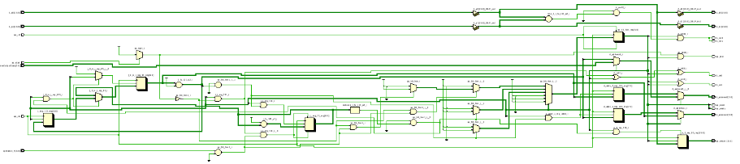
Resultados y discusión
Resultados de síntesis
Figura 2. Bloque y RTL del algoritmo de inserción.

Slide 20
Resultados y discusión
Resultados de síntesis
Figura 3. Resultados de síntesis; consumo de FFs (izquierda) y LUTs (derecha).

Slide 21
Resultados y discusión
Resultados de rendimiento
Figura 4. Resultados de rendimiento; latencia (izquierda) y frecuencia máxima de operación (derecha).

Slide 22
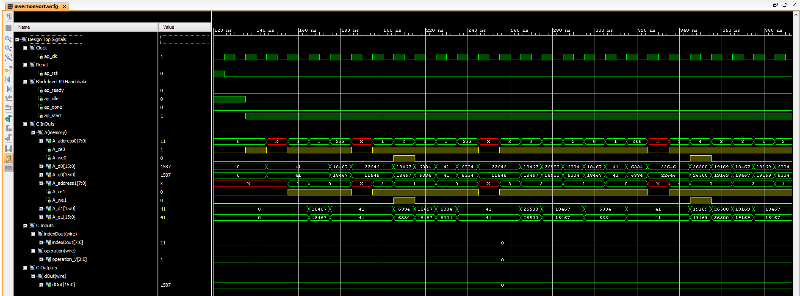
Resultados y discusión
Prueba funcional
Figura 5. Cronograma de operación del módulo durante el inicio de ordenamiento para el algoritmo de inserción.

Slide 23
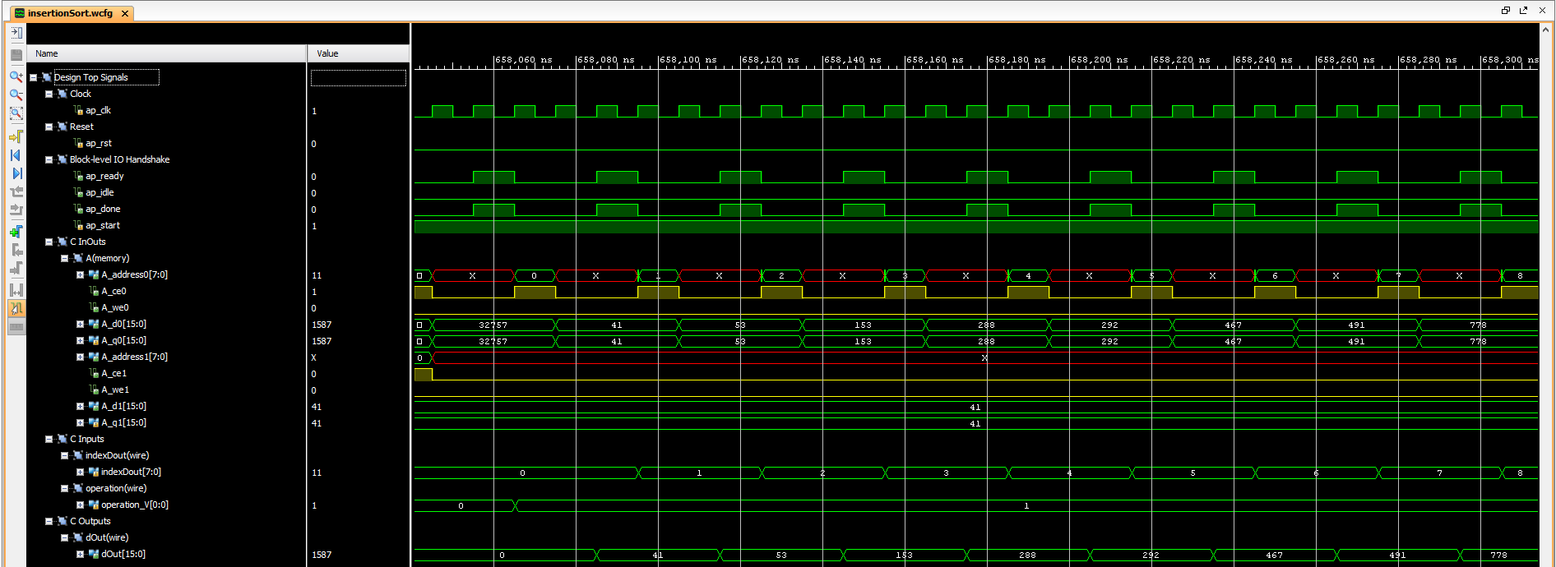
Resultados y discusión
Prueba funcional
Figura 6. Cronograma de operación del módulo en la fase final de ordenamiento para el algoritmo de inserción.

Slide 24
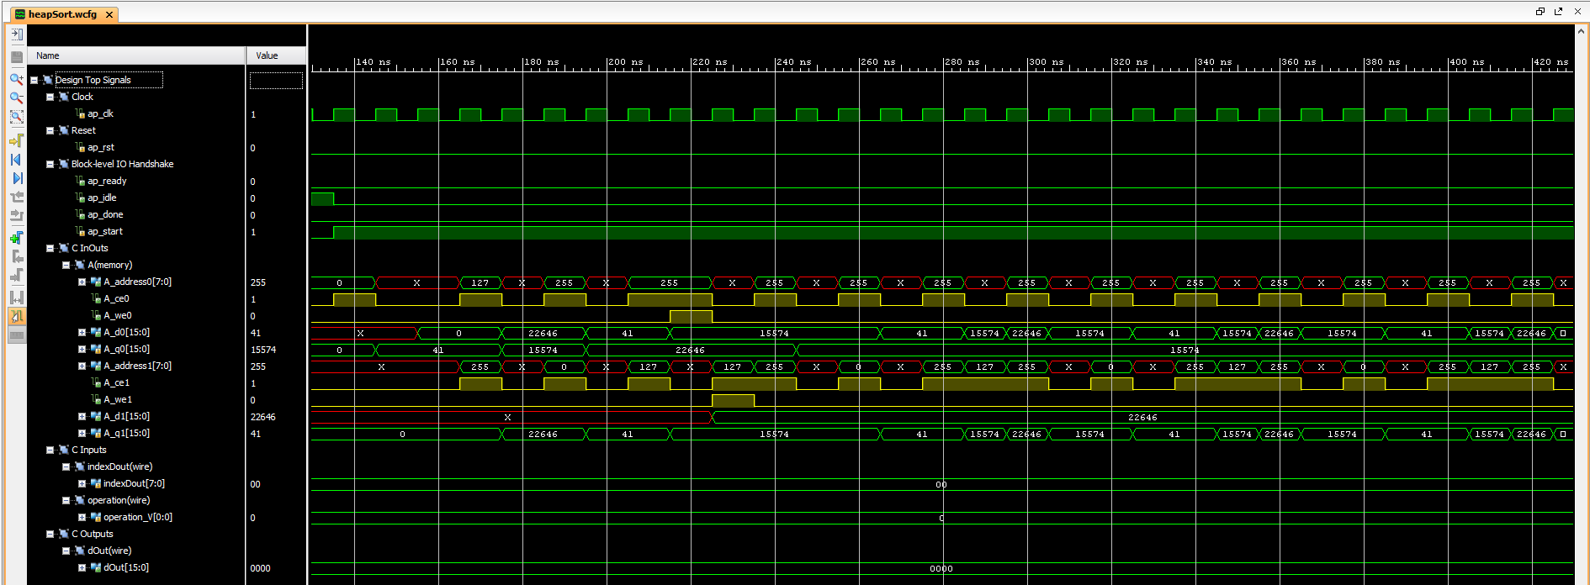
Resultados y discusión
Prueba funcional
Figura 7. Cronograma de operación del módulo durante el inicio de ordenamiento para el algoritmo Heap Sort.

Slide 25
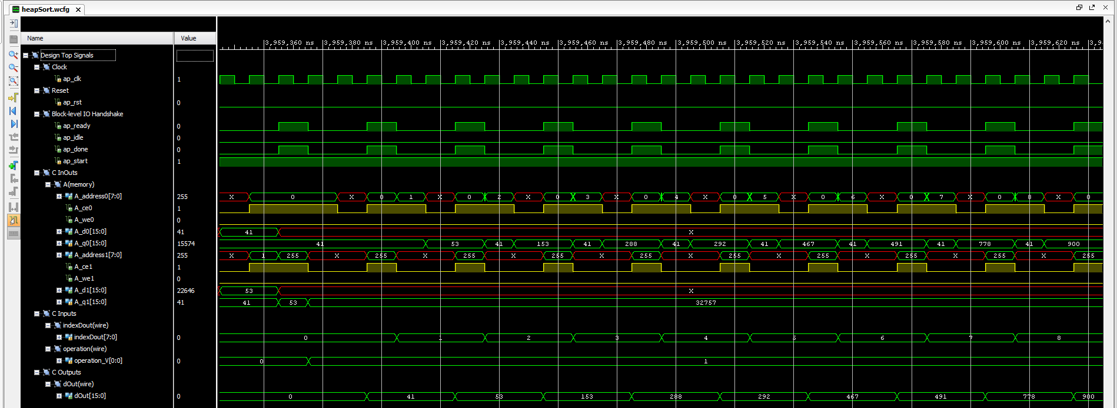
Resultados y discusión
Prueba funcional
Figura 8. Cronograma de operación del módulo en la fase final de ordenamiento para el algoritmo Heap Sort.

Slide 26
Síntesis a nivel HDL-RTL
Recurso consumido | Usado | Disponible | Utilización
Número de slices registros | 10 | 126800 | 0.007%
Número de slices LUTs | 19 | 63400 | 0.002%
Número de IOBs | 70 | 210 | 33.33%
Número de BUFG/BUFGCTRLs | 1 | 32 | 3.125%

Slide 27
Latencia en HDL-RTL
Modulación | Ciclos
QPSK | 0
QAM16 | 6
QAM64 | 24
QAM256 | 96

Slide 28
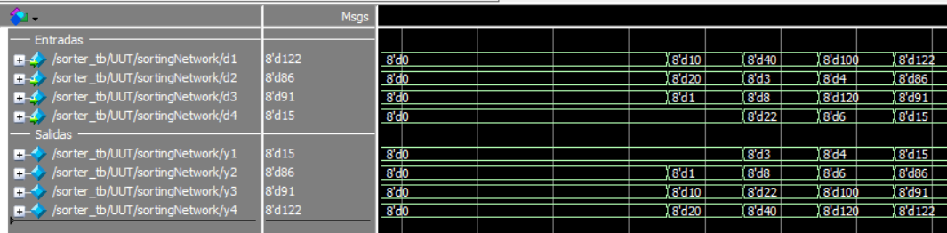
Test-bench a nivel HDL-RTL
Figura 8. Prueba funcional de la red de ordenamiento con QAM16.

Slide 29
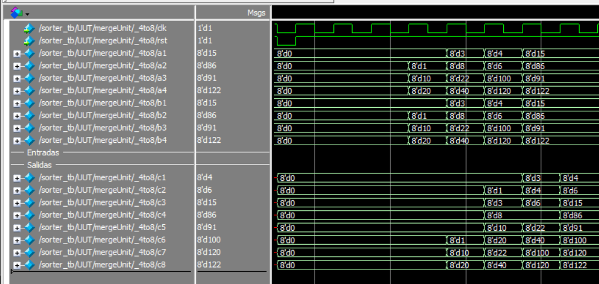
Test-bench a nivel HDL-RTL
Figura 8. Prueba funcional de la merge unit de 4 a 8.

Slide 30
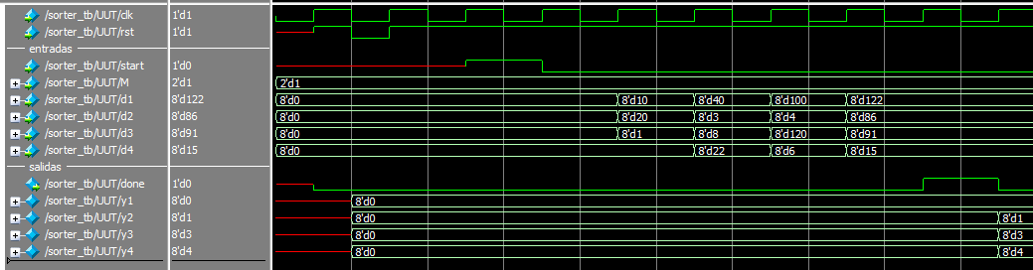
Test-bench a nivel HDL-RTL
Figura 8. Prueba funcional de la merge unit de 4 a 8.

Slide 31
Conclusiones
En este trabajo se propuso una arquitectura digital del algoritmo de detección de símbolos Near-ML para un sistema de comunicaciones SISO-OFDM en ambientes V2V.
Se hizo énfasis en implementar el submódulo de ordenamiento de datos de la arquitectura debido a que es el cuello de botella dentro del detector y el de mayor uso durante la ejecución del algoritmo.
El ordenador se diseñó utilizando un enfoque hibrido secuencial/paralelo, logrando así, un diseño eficiente en latencia y recursos consumidos del FPGA. Al mismo tiempo, se utilizó HLS para realizar el prototipado rápido de los algoritmos de ordenamiento más empleados actualmente.

Slide 32
Conclusiones
Se logró uniformidad en el consumo reducido de hardware, bajas latencias y velocidad elevadas.
Con base a lo anterior se comprobó qué, la arquitectura obtenida para el algoritmo de ordenamiento de inserción y la arquitectura hibrida se perfilan como las opciones con mayor viabilidad para ser incorporadas en el diseño de sistemas receptores OFDM de última generación con detección Near-ML.
Como futuro trabajo se pueden implementar los bloques restantes de la propuesta de arquitectura y así obtener las métricas de eficiencia del algoritmo de detección a partir del desarrollo total del sistema receptor.

Slide 33
Referencias
To do

